Slide 1
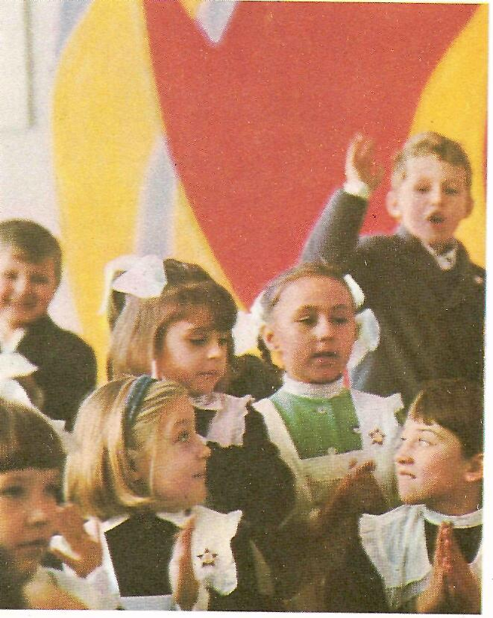

Slide 2
ПОВТОРЕНИЕ ИЗУЧЕННОГО МАТЕРИАЛА

Slide 7
КЕРАСИНОВАЯ ЛАМПА

Slide 8
ОТКУДА В НАШ ДОМ ПРИХОДИТ ЭЛЕКТРИЧЕСТВО? РОЛЬ ЭЛЕКТРИЧЕСТВА В БЫТУ. ПРАВИЛА ОБРАЩЕНИЯ С ЭЛЕКТРОПРИБОРАМИ. ПРОСТАЯ ЭЛЕКТРИЧЕСКАЯ ЦЕПЬ.

Slide 15
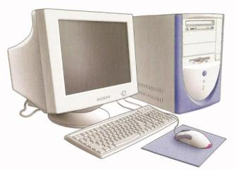
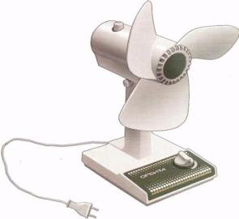
РОЛЬ ЭЛЕКТРИЧЕСТВА В БЫТУ

Slide 22
ИСТОЧНИК ТОКА --- ПРОВОДА --- ПОТРЕБИТЕЛЬ ЭЛЕКТРОЭНЕРГИИ

Slide 24
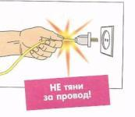
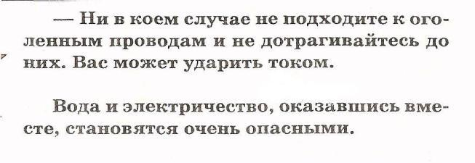
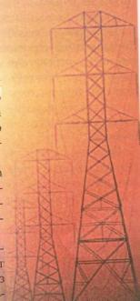
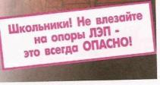
. ПРАВИЛА ОБРАЩЕНИЯ С ЭЛЕКТРОПРИБОРАМИ.

Slide 25
ЧТО НОВОГО МЫ УЗНАЛИ.
1. КАК ЖИЛИ ЛЮДИ ДО НАС. 2. ЭЛЕКТРИЧЕСТВО ПРИХОДИТ В НАШ ДОМ ПО ПРОВОДАМ. 3. РОЛЬ ЭЛЕКТРИЧЕСТВА В БЫТУ. 4.КАК РАБОТАЮТ БЫТОВЫЕ ПРИБОРЫОТ БАТАРЕЙКИ.(ПРАКТИЧЕСКАЯ РАБОТА) 5.ПРАВИЛА ОБРАЩЕНИЯ С ЭЛЕКТРОПРИБОРАМИ.

Slide 26
ИТОГ УРОКА
К ДАЛЬНИМ СЁЛАМ ,ГОРОДАМ КТО ИДЁТ ПО ПРОВОДАМ? СВЕТЛОЕ ВЕЛИЧЕСТВО. ЭТО …….

Slide 27
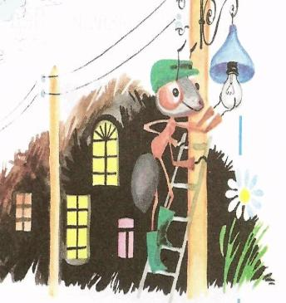
ЭЛЕКТРИЧЕСТВО

